Slide 1

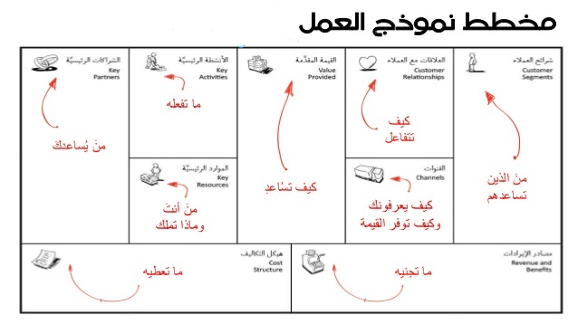
نموذج العمل التجاري
نموذج العمل التجاري
هو وصف واضح لأسلوب تخطيط يساعد في تحويل الفكرة إلى مشروع,من خلال صفحة واحدة.
وأصبحت هذه الأداة المرئية هي الأداة الأهم التي على رواد الأعمال معرفتها وتطبيقها. حيث يستخدمها قرابة 10 ملاين شخص حول العالم.
تصور و رؤية شاملة للمشروع .
سهل التعديل و التحسين .
أسلوب ملخص و مبسط .

Slide 2

سبب إبتكار و ظهور BMC
لم تلبي مناهج إدارة الاعمال السابقة(دراسة الجدوى) متطلبات الشركات الناشئة التي قدمت منتجات و خدمات مبتكرة و لم توفر أدوات تساعدها في الدخول و التخطيط للأسواق الجديدة
يعود الفضل لابتكار هذا النموذج الى
Alexander Osterwalder و Yves Pigneur
عبر كتاب بعنوان
" Business Model Génération" في 2010
و ترجم الى العربية سنة 2013 تحت عنوان
"ابتكار نموذج العمل التجاري"

Slide 4

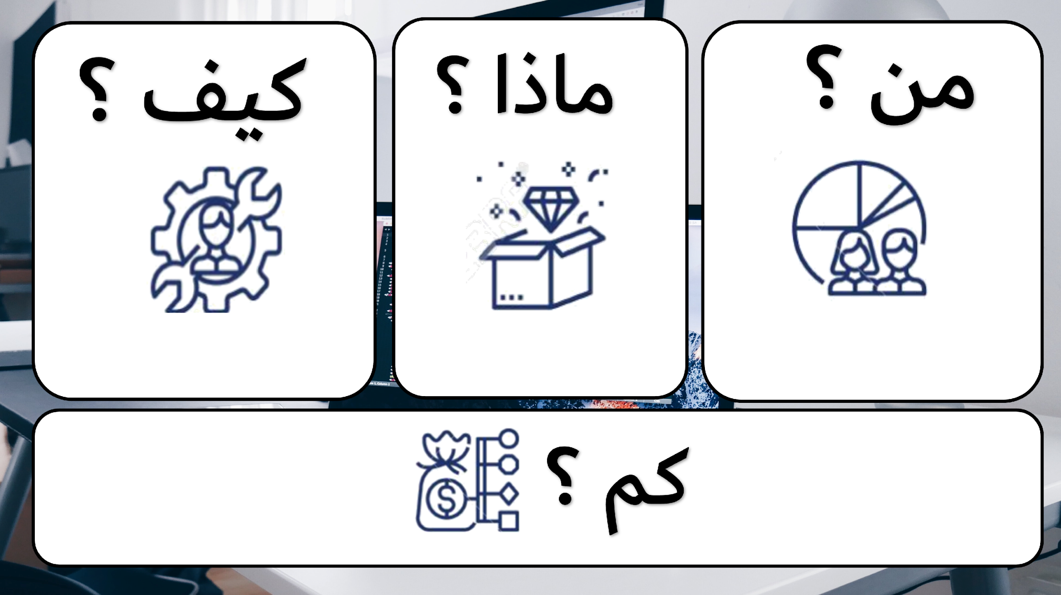


نموذج العمل التجاري
ينقسم الى تسع (أحجار) بناء رئيسية و يمكن شرح هذه العناصر بثلاثة طرق مختلفة :

Slide 5
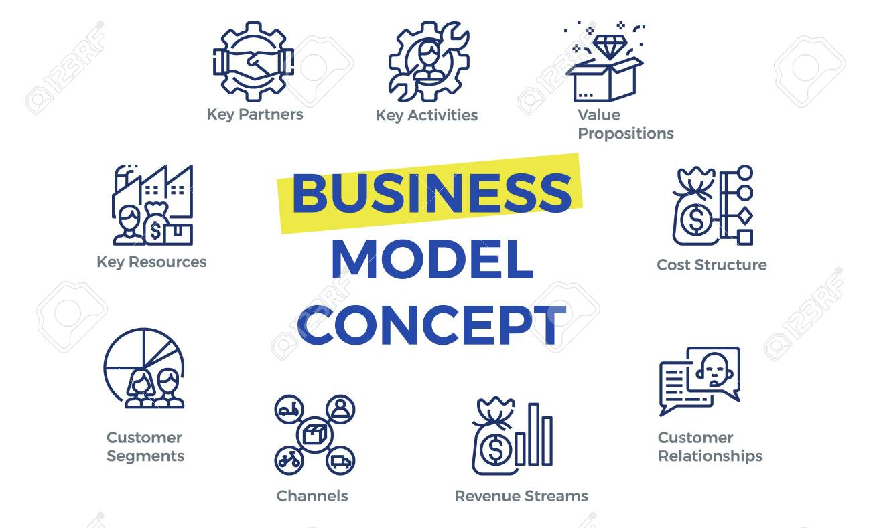
ماذا ؟
كيف ؟
من ؟
ما القيمة التي نقدمها للعميل؟
أي ُ مشكلات نساعد ِّ على حلها؟
أي ّ متطلبات العميل نلبي؟
هل هي قيم نوعية أو كمية ؟
كيف يساعدنا شركاؤنا الرئيسيون؟
مـا المــوارد الرئيسية َّ التي تتطلبهــا القيم المقترحة الخاصـة بنا ؟
ما الأنشطة َّ الرئيسية َّ التي تتطلبها القيم المقترحة الخاصة بنا ؟
من أهم عملاؤنا ؟
لمن نوجه القيمة ؟
من نساعد ؟
كيف تكون علاقتنا معهم
كيف نصل اليهم ؟
ما الذي يدفعون مقابله حاليا؟
كيف يدفعون؟
كم مصدر لتوليد المداخيل ؟
كم ؟
كم ندفع لتحقيق منتجنا او خدمتنا ؟
كم تكاليف متغيرة و ثابتة لدينا ؟

Slide 6
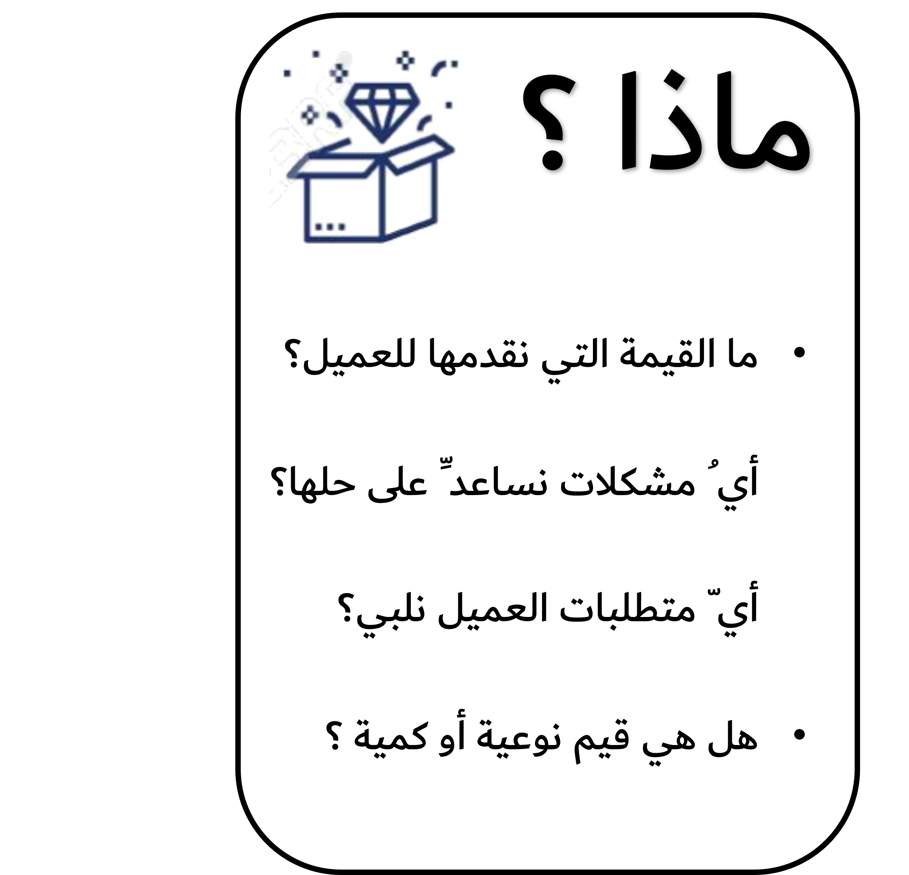
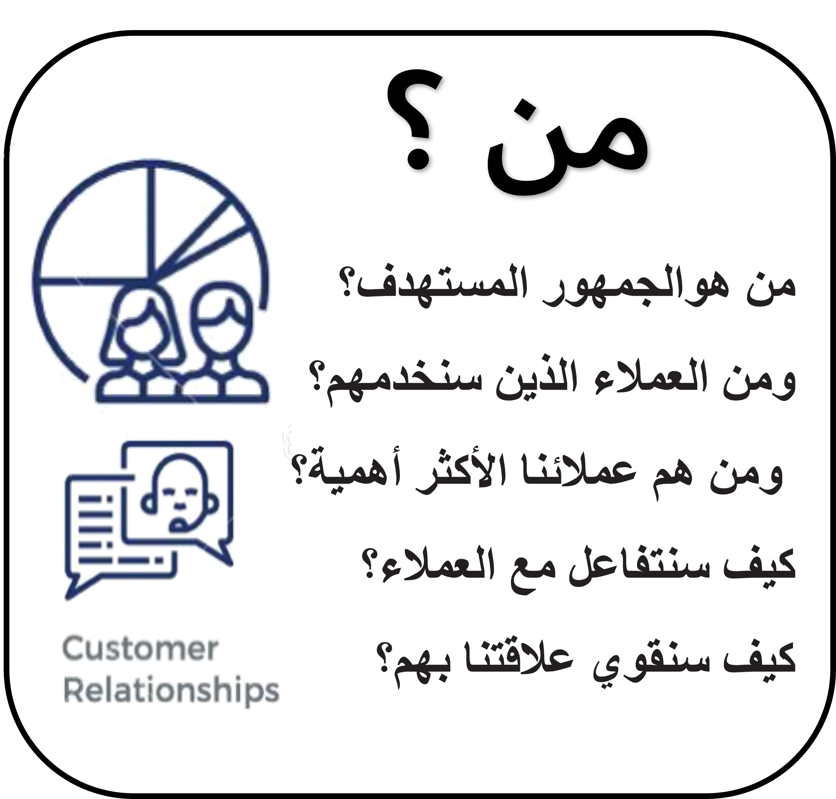
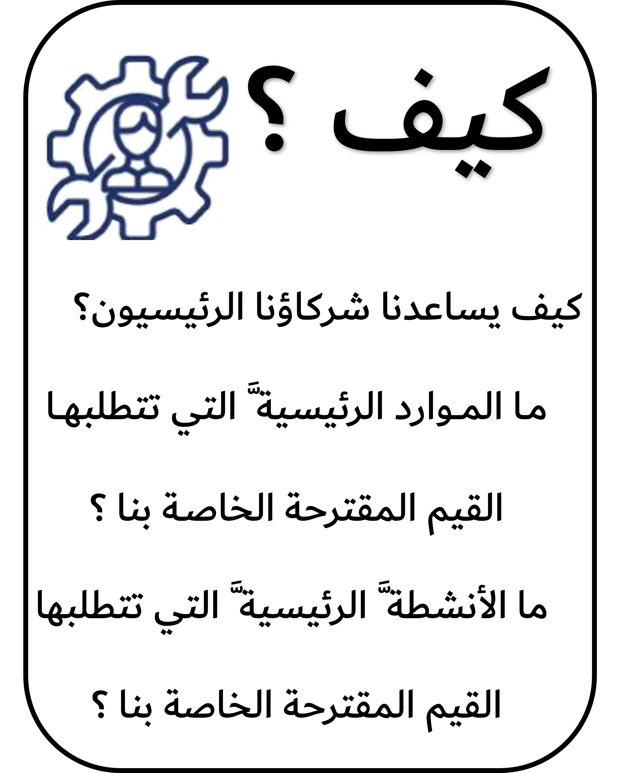

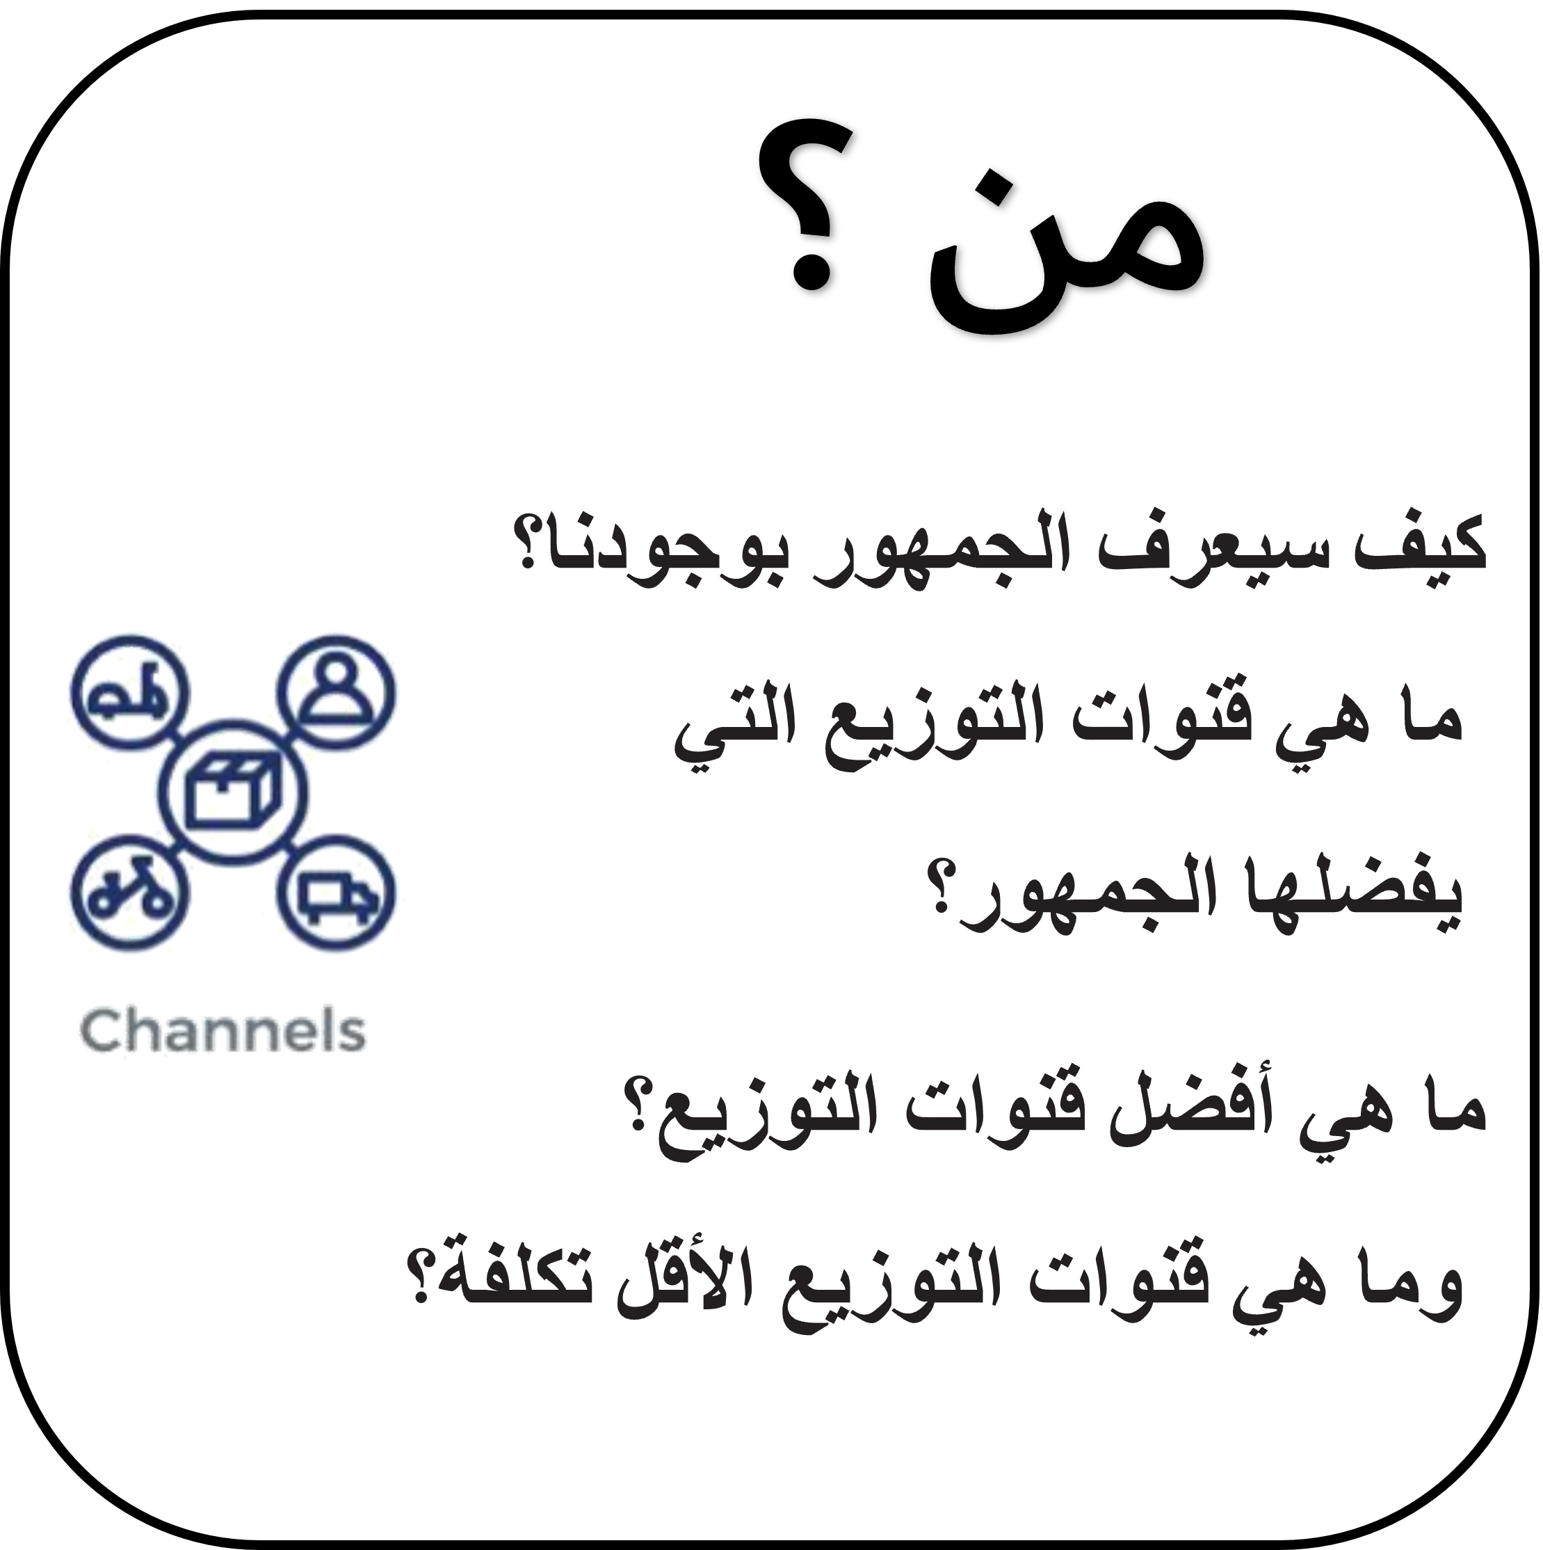
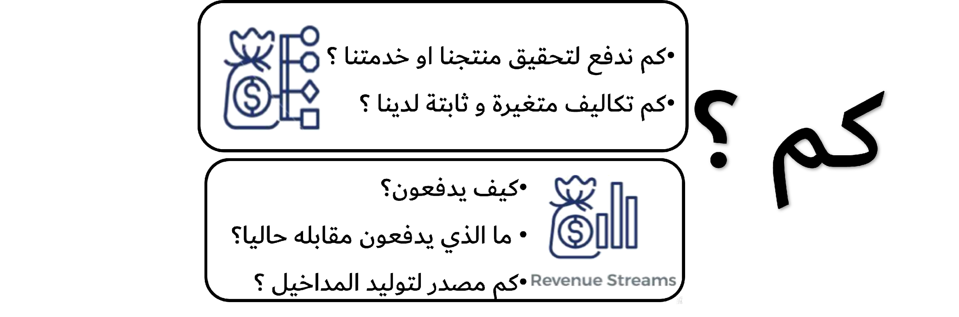

Slide 7
القيم المقترحة
إن القيَم المقترحة هي السبب الذي يكمن خلف ُّ توجه العملاء إلى ٍ منشأة َّ معينة دون غيرها. هذه ّ إما أنها ُّ تحل ً مشكلة يعانيها المستهلك، َّ وإما تلبي إحدى احتياجاته. بهذا المعنى تكون القيَم المقترحة ً عبارة عن مزيج متميز من المنافع ِّ تقدمها ٌ لعملائنا.
تكون بعضها مبتكرة وتُمِّثل عرضا ً جديدا أو عرضا لخدمة أو منتج وقد تكون مماثلة ٍ لعروض تجاريَّة ٍ قائمة، لكن مع خصائص و صفات إضافية
- إنجاز المهمة:
- الحداثة:
القيم
المقترحة
مساعدة العميل على إنجاز مهمة , يمكن من طريقة خلق قيمة
تلبية احتياجات لم يدركها العميل من قبل,لانه لم تكن عروض مماثلة من قبل
- التصميم:
- الأداء:
له اهمية في خلق قيمة و قد يبرز منتج بفضل تصميمه المتميز
تحسين أداء منتج أو طريقة تأدية خدمة طريقة
مألوفة لخلق قيمة
- سهولة الاستخدام:
-السعر:
جعل المنتجات أكثر ملاءمة و سهلة الاستعمال يخلق قيمة كبرى
- خفض التكاليف :
تقديم قيمة مماثلة بسعر أقل طريقة شائعة لتلبية متطلبات
شريحة من العملاء
مساعدة العملاء على خفض التكاليف طريقة مهمة لايجاد قيمة
-التكييف:
- الحد من المخاطر:
تكييف المنتج أو الخدمة تبعا للإحتياجات المحددة للعملاء
هو أسلوب يؤدي لخلق قيمة
تقليص احتمال اعرض العميل للخطر عند شراء المنتجات او الخدمات

Slide 8
العلاقة مع العملاء
شرائح العملاء
العلاقة مع
العملاء
العلاقة التي تتوقع كل واحدة من شرائح عملائنا أن نقيمها ونحافظ عليها معهم ومنها :
تتضمن تفصيل لجميع الأفراد الذين توجه لهم المنتجات او الخدمات ومن انواعها:
المساعدة الشخصية
شرائح
العملاء
- الأسواق الجماهرية :
يتحدث العميل مع ممثل حقيقي لقسم العلاقات مع العملاء
ليحصل على المساعدة اللازمة له في أثناء عملية الشراء
تركزجميعها على مجموعة واحدة كبيرة
من العملاء الذين يشتركون في الاحتياجات والمشكلات إلى حد بعيد
الخدمة الذاتية
تُوفِّر جميع الوسائل الضرورية ليقوم ُالعملاء بخدمة أنفسهم بأنفسهم
- الأسواق المتخصصة :
الخدمات الآلية
تركز على شرائح محددٍة و متخصصة من العملاء
لتلبي الاحتياجات َّ المحددِة ّ للسوق المتخصص
التعرف إلى كل واحد من العملاء وتعرف خصائصهم، وهي تُقدم
معلومات َّ خاصًة بالأوامرأو العمليات المتعلِّقة بهم
- التمييز او التنويع :
المجموعات
تُميز بين شرائح السوق التي تختلف
احتياجاتُها ومشكلاتُها عن بعضها.
تَستخدُم بعض المنشآت، مجموعات المستخدمين لرفع مستوى تفاعلها مع العملاء أو العملاء المحتملين، ولتسهيل التواصل بين أعضاء المجموعات أنفسهم
- الأسواق ( المتعددة الجوانب) :
المشاركة في أداء العمل
تُقدم بعض المنشآت خدماتها لشريحتين أو أكثر من شرائح العملاء المترابطة.
وتقوم بعض المنشآت بإشراك العملاء في تصميم منتجات جديدة أو منتجات مبتكرة.

Slide 9
قنوات التوزيع
هي حلقة الوصل بين المنشأة وعملائها. وهذه القنَوات هي واجهة التي يلمسها العملاء والتي تلعب دورا مهما في تجربة العميل. نميزها بين القنوات المملوكة بالكامل والقنوات التي يدخل فيها شركاء آخرون وتؤدي َ القنَوات وظائف ِّ متعدَدًة، منها :
قنوات
التوزيع
-عملية الشراء:
-التوعية:
توعية العميل بالخدمة و بوجود المنتج
تسهيل شراء المنتج أوالخدمة من خلال
(الدفع الإلكتروني والإيداع المصرفي أوالإستلام النقدي)
-التقييم:
-التوصيل:
كيف نساعد العملاء على تقييم القيم المقترحة الخاصة بمنشأتنا
ويكون ذلك إما بالتسليم المباشر باليد أو التوصيل بالبريد
أو تنزيل البرنامج أو تحميل التطبيق أو حق دخول للخدمة
(إسم المستخدم وكلمة السر- عبر الويب).
- خدمة ما بعد البيع :
و المتضمنة الدعم الفني
وحل المشاكل والتدريب والتوجيه والمشورة
القنوات المباشرة : فريق مبيعات, مواقع إلكترونية
القنوات الغير مباشرة : متاجر و نقاط بيع , متاجر مشتركة, بيع الجملة.

Slide 10

هيكل التكاليف
مصادر الإيرادات
جميع التكاليف والمصاريف اللازمة لتشغيل المشروع وتنفيذه (حتى يبدأ بتوليد أرباح) على أرض الواقع و تنقسم التكاليف إلى :
الدخل من تقديم الخدمة أو المنتجات من خلال دفع ثمنها و منها :
- إيرادات المعاملات: وهي الإيرادات الناتجة عن مدفوعات العملاء لمرة واحدة.
.إيرادات متكررة: وهي الناشئة عن دفعات متواصلة إما لتحقيق القيم المقترحة وإما لتوفير دعم ما بعد البيع للعملاء.
و قد تكون :
تكاليف ثابتة : (لا تتغير مع تغير الإنتاج)
تكاليف متغيرة : (تتغير مع تغير الإنتاج).
وتتأثر التكاليف بشكل عام بإقتصاديات الحجم وبإقتصاديات النطاق (حيث تزيد كلما كبر حجم المشروع وكلما توسع نطاقه).
ضبط هيكل التكاليف بحيث يكون محكوما :
بالتكلفة (أقل تكلفة وأقل جودة وأرخص سعر)
أو يكون محكوما بالقيمة (أعلى قيمة وأعلى جودة بغض النظر عن السعر)
دخل من بيع أصول ملموسة
- بيع أصول غير ملموسة (تراخيص،حقوق ملكية فكرية, براءات إختراع)
-منتجات/خدمات حسب الطلب (تجهيز منتج/خدمة حسب طلب مسبق
- دخل من رسوم إشتراك (شهري, سنوي، باقات أساسية أو باقات مميزة)
- دخل من رسوم إستخدام (تأجير)
- دخل من رسوم التدريب.
- دخل من الإعلانات.
وكل ذلك يتم تقديمه من خلال نقاط البيع (التواجد الفعلي في السوق) أو من خلال الإنترنت.

Slide 11
الأنشطة الرئيسية
ظ
الأنشطة
الرئيسية
الشراكات الرئيسية
هي أهم الأعمال التي لا بُد للمنشأة من القيام بها لتضمن تقديم القيم المضافة وتبلغ نجاحها في عملها
وهم أطراف خارجية يتم الإعتماد عليهم في تنفيذ بعض الأنشطة أو يتم التعاقد معهم لتزويد بعض الموارد, وتهدف الشراكات بشكل عام إلى:
خفض التكاليف (بواسطة التخصص)
تقليل المخاطرة (بواسطة وتوزيع المهام)
أنشطة الإنتاج
يتعلَّق هذا النشاط بتصميم وصنع وتوزيع ٍمنتج ما
أنشطة حل المشاكل.
يتعلَّق هذا ّ النشاط ُّ بالتوصل إلى حلول ٍ لمشكلات
تواجه العملاء ًّتقديم الخدمات والاستشارات
الشراكات
الرئيسية
الممتلكات اللازمة لتجهيز وإنشاء وتقديم الأنشطة الرئيسية للعملاء, و تصنف :
أنواع الشراكات :
شراكات إستراتيجية
(بين أطراف غير متنافسة)
شراكات تعاونية
(بين أطراف متنافسة)
شراكات تكاملية
بين موردين و (مصنعين أومطورين)
الموارد
الرئيسية
الموارد المادية :
مثل مرافق التصنيع والمباني والآلات والأنظمة
و نقاط البيع وشبكات التوزيع
الموارد المالية :
جميع
الموارد البشرية :
جميع الخدمات و المنتجات تتطلَّب فريق عمل و انتاج
الموارد الفكرية :
مثل وبراءة الاختراعات وحقوق التأليف والنشر وقواعد بيانات العملاء

Slide 12
العلاقة مع العملاء
القيم
المقترحة
شرائح العملاء
الأنشطة الرئيسية
الشراكات
الرئيسية
الموارد الرئيسية
قنوات التوزيع
هيكل التكاليف
مصادر الإيرادات

Slide 13

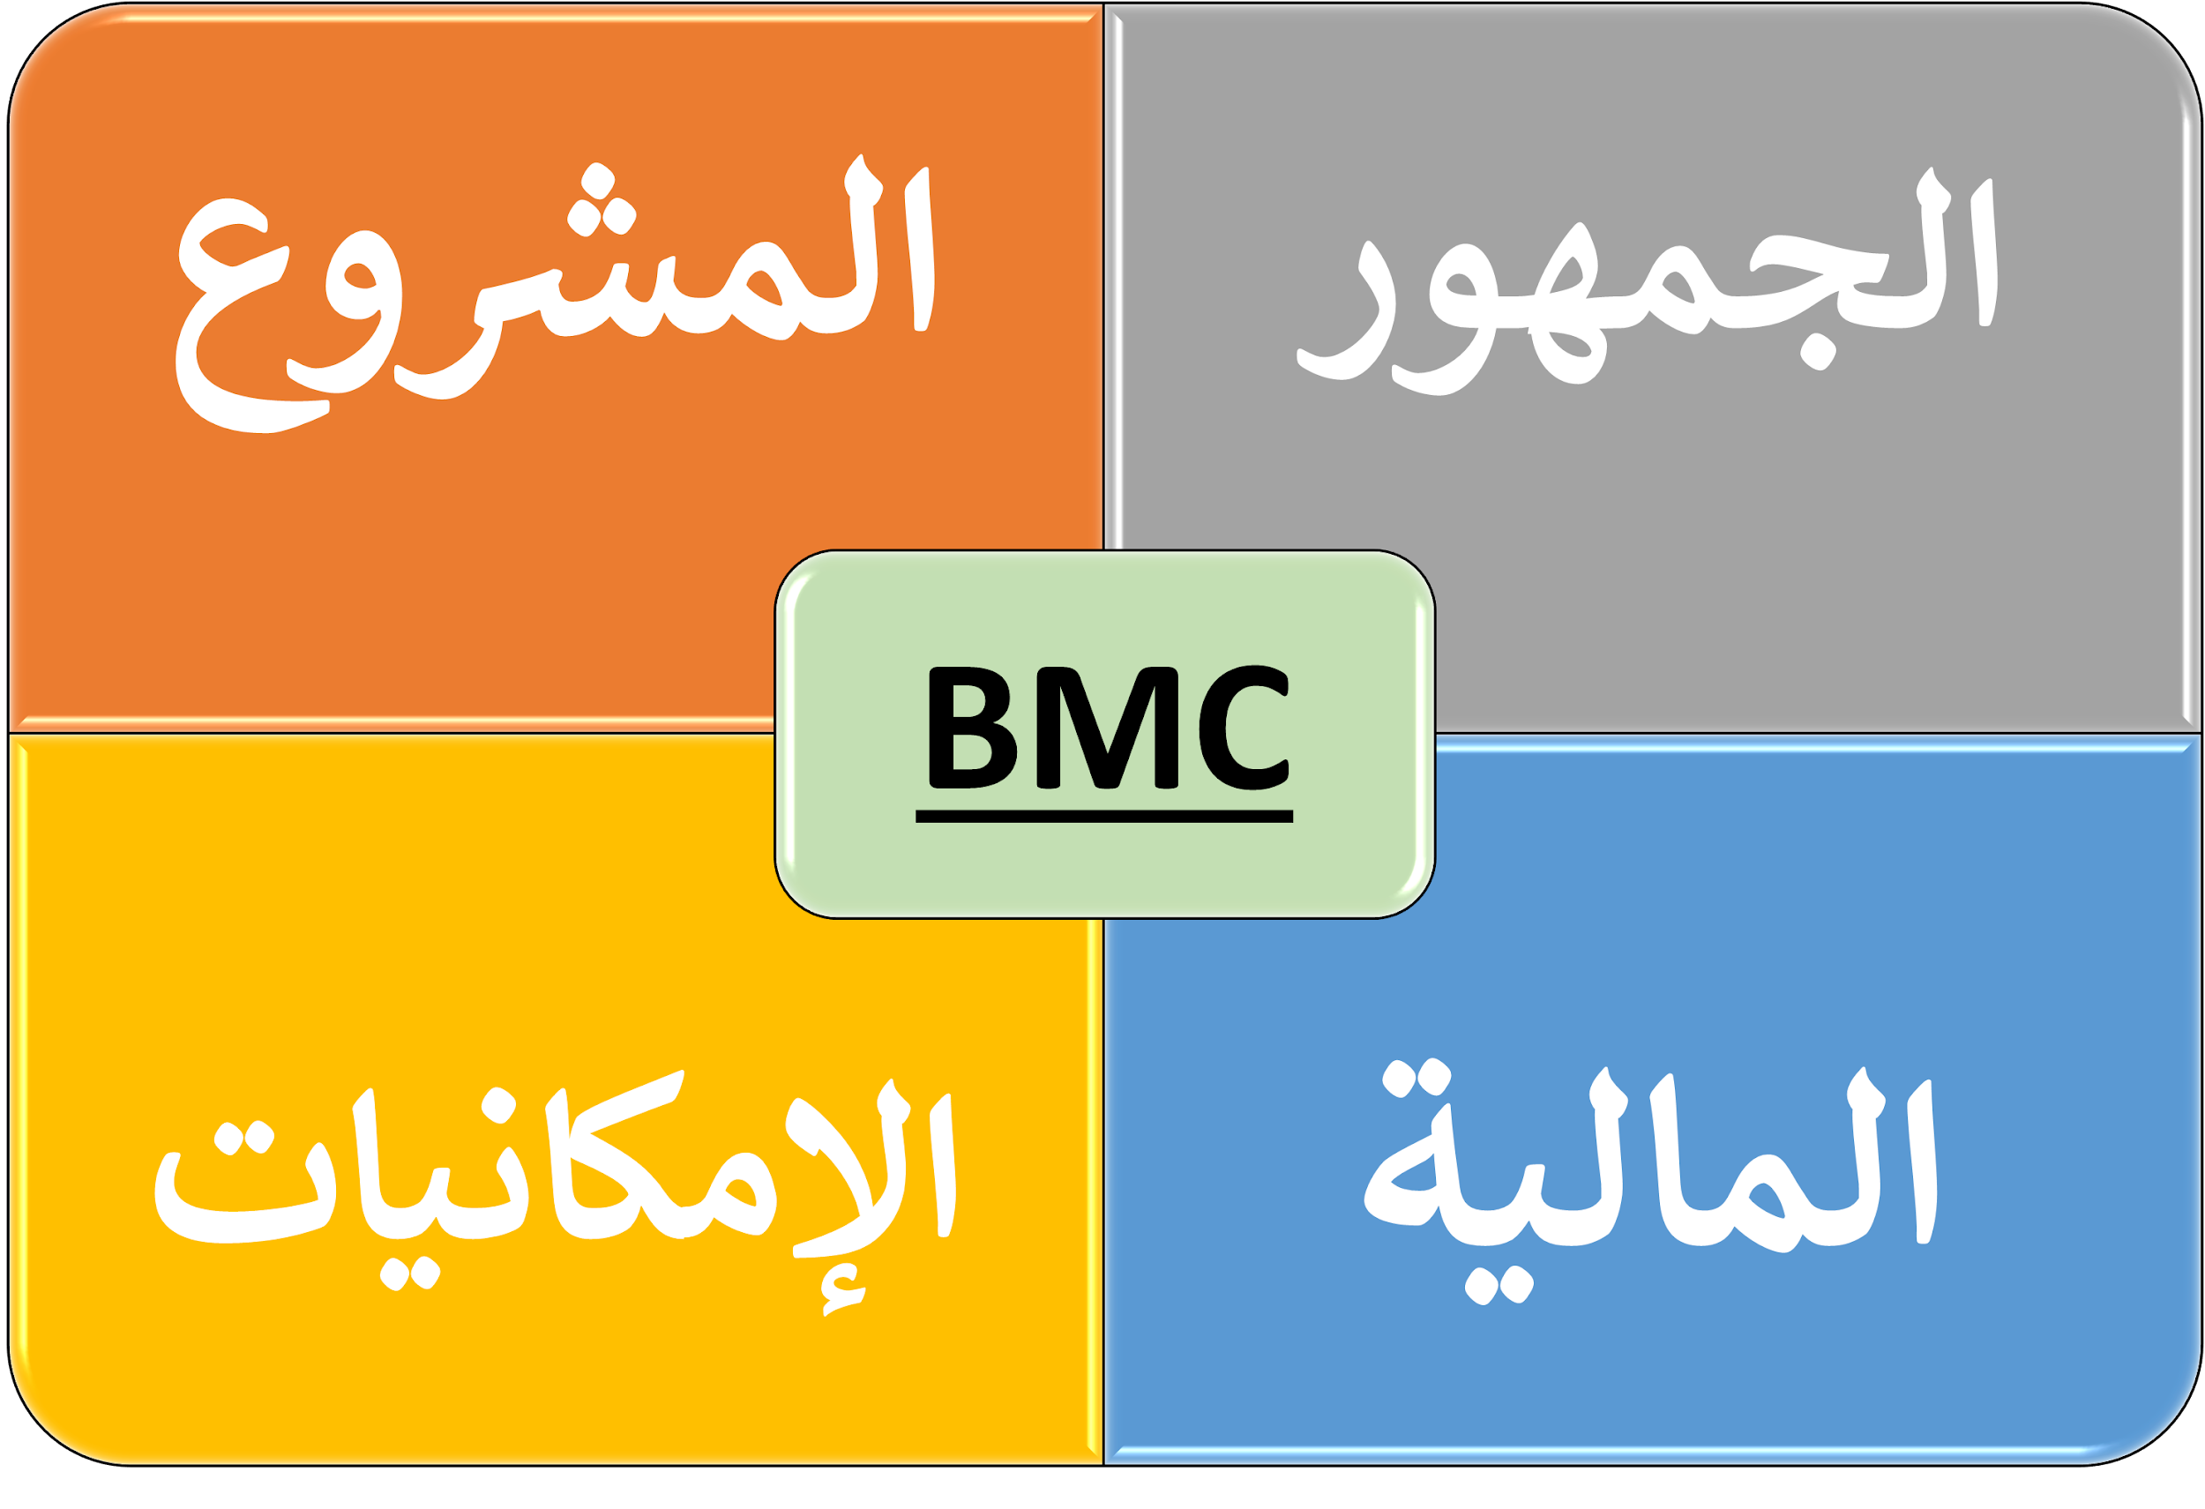
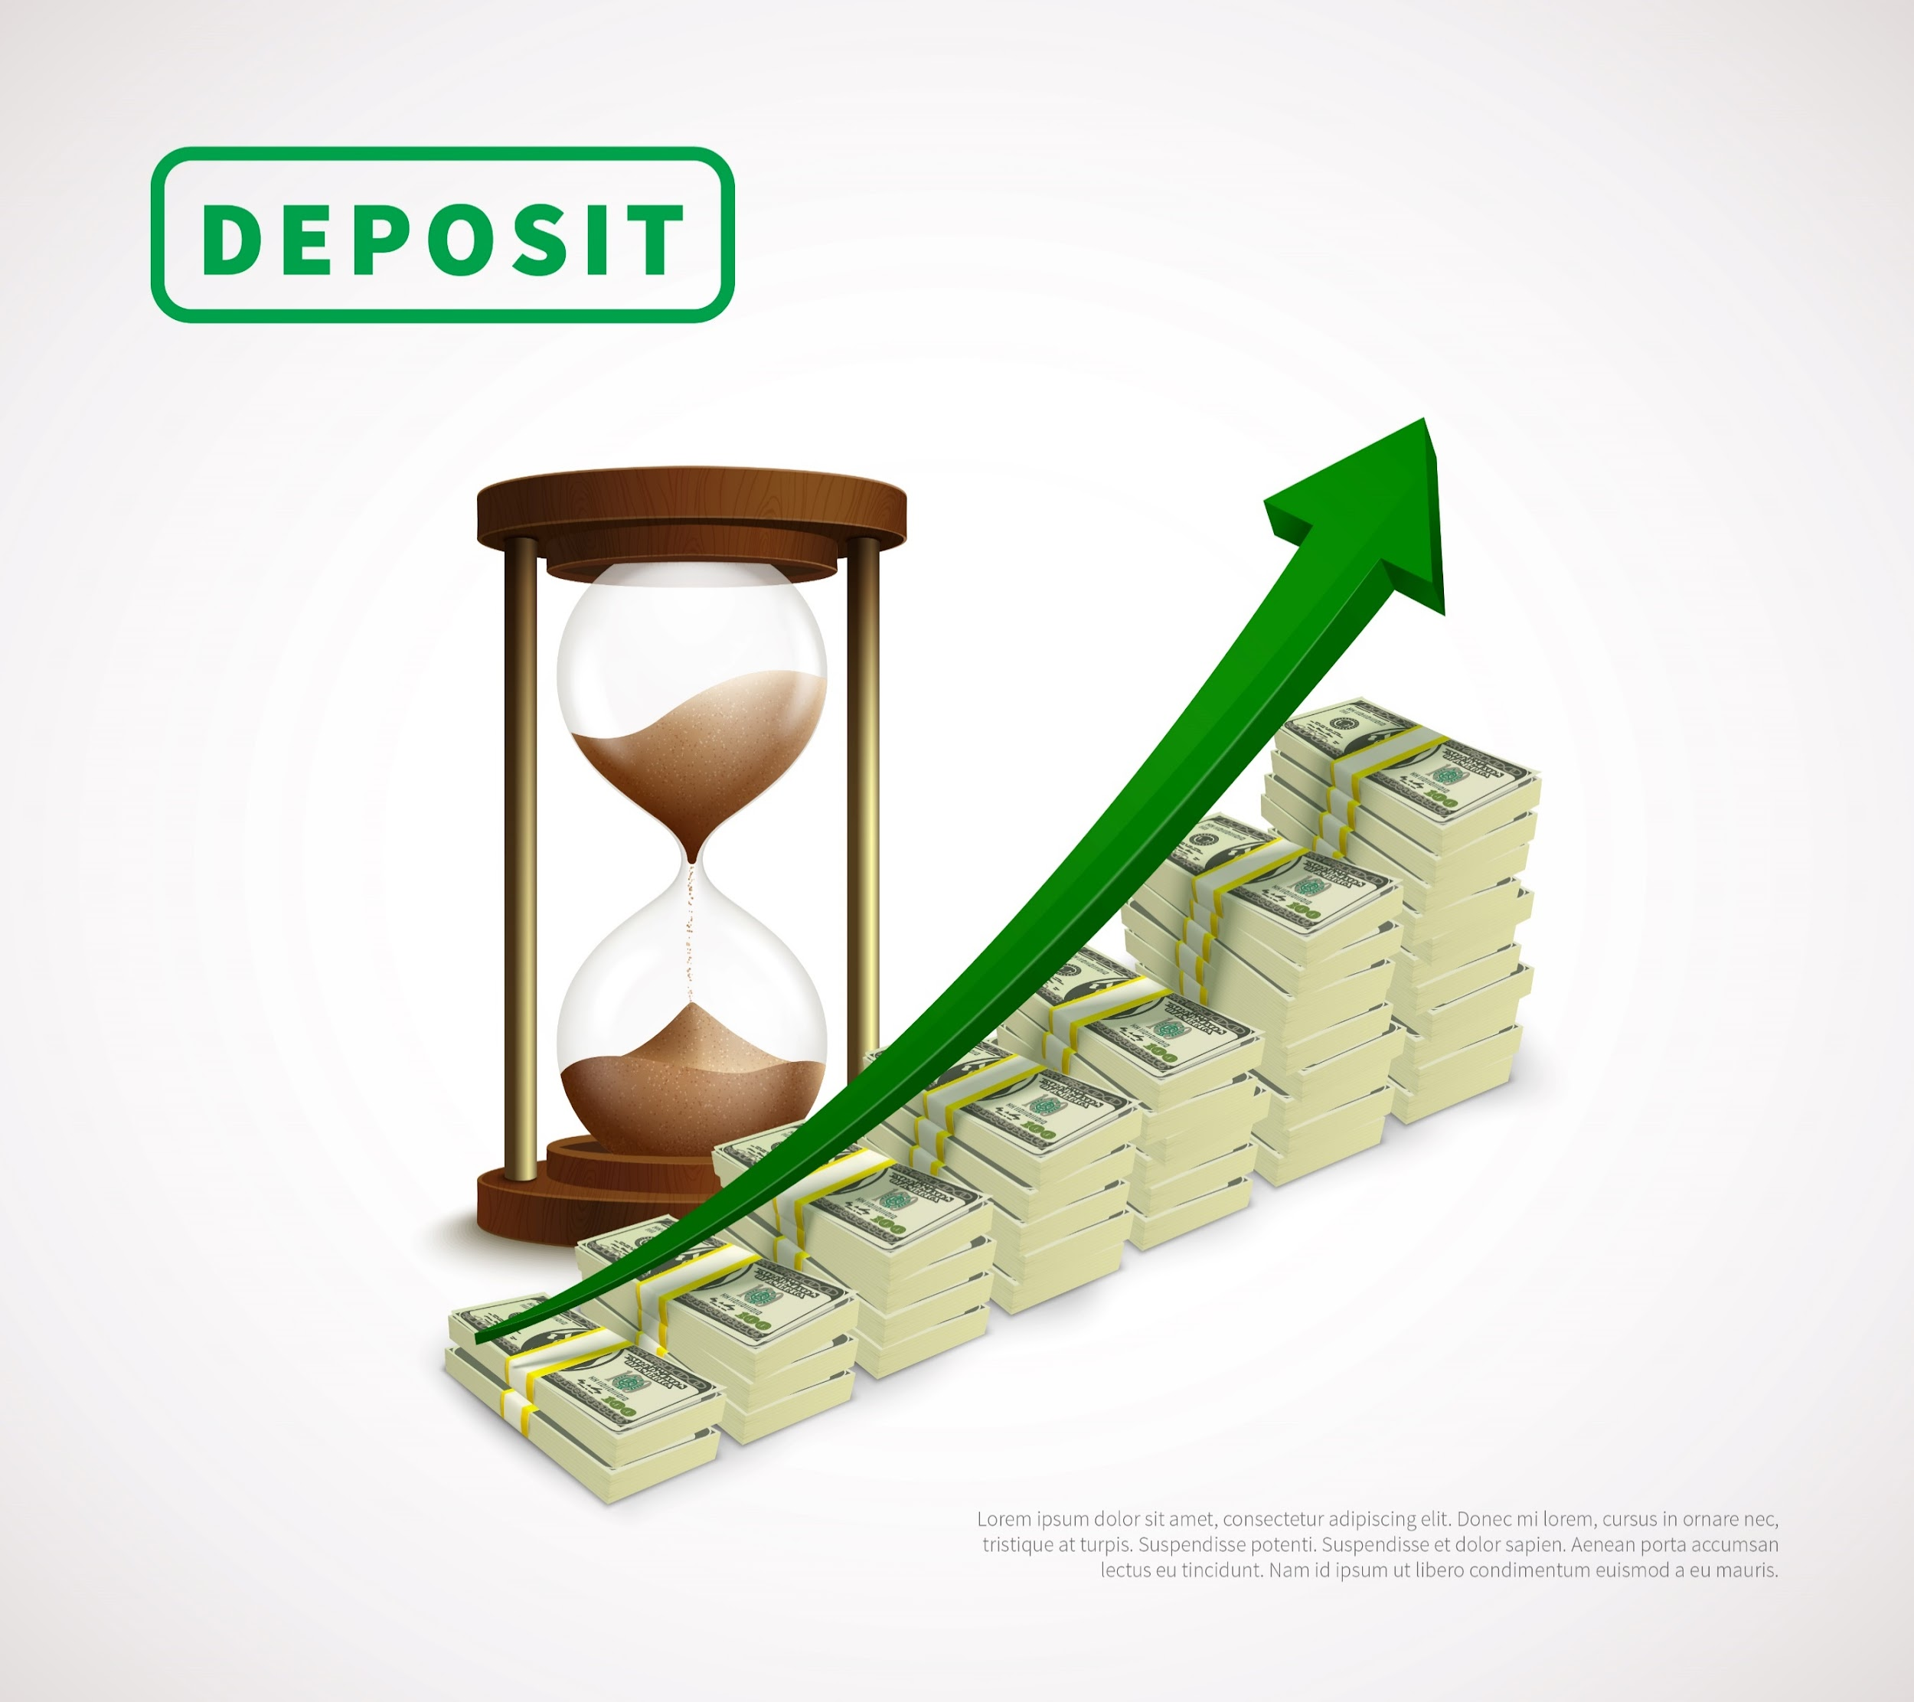

Slide 14







Slide 15
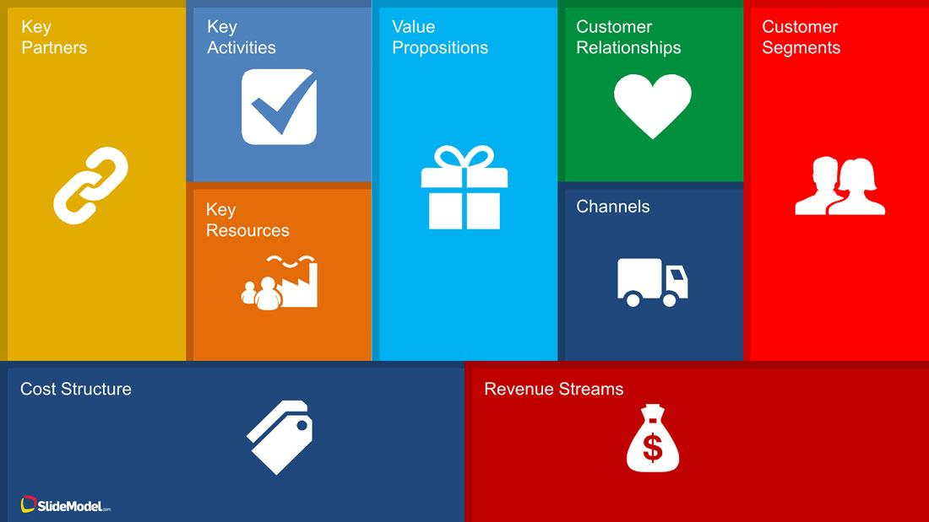
-السعر:
- الحداثة :
تقديم قيمة مماثلة بسعر أقل
طريقة شائعة لتلبية متطلبات
شريحة من العملاء
تلبية احتياجات لم يدركها
العميل من قبل,لانه لم تكن
عروض مماثلة من قبل
القيم
المقترحة
- التكييف :
- الأداء:
تكييف المنتج أو الخدمة
تبعا للإحتياجات المحددة للعملاء
هو أسلوب يؤدي لخلق قيمة
تحسين أداء منتج أو
طريقة تأدية خدمة طريقة
مألوفة لخلق قيمة
الأنشطة الرئيسية
- إنجاز المهمة :
هي أهم الأعمال التي لا بُد للمنشأة من القيام بها لتضمن تقديم القيم المضافة وتبلغ نجاحها في عملها
مساعدة العميل على إنجاز مهمة , يمكن من طريقة خلق قيمة
- التصميم :
- الحد من المخاطر:
أنشطة الإنتاج
يتعلَّق هذا النشاط بتصميم وصنع وتوزيع ٍمنتج ما
أنشطة حل المشاكل.
يتعلَّق هذا ّ النشاط ُّ بالتوصل إلى حلول ٍ لمشكلات
تواجه العملاء ًّتقديم الخدمات والاستشارات
له اهمية في خلق قيمة
و قد يبرز منتج
بفضل تصميمه المتميز
تقليص احتمال اعرض العميل
للخطر عند شراء
المنتجات او الخدمات
- سهولة الاستخدام:
- خفض التكاليف :
جعل المنتجات أكثر ملاءمة
و سهلة الاستعمال يخلق
قيمة كبرى
مساعدة العملاء على
خفض التكاليف طريقة مهمة لايجاد قيمة

Slide 16
هي حلقة الوصل بين المنشأة وعملائها.
و هي واجهة التي يلمسها العملاء
والتي تلعب دورا مهما في تجربة العميل.
نميزها بين القنوات المملوكة بالكامل
والقنوات التي يدخل فيها
شركاء آخرون وتؤدي َ
القنَوات وظائف ِّ متعدَدًة، منها :
شرائح العملاء
العلاقة مع العملاء
قنوات التوزيع
-التوعية:
العلاقة التي تتوقع كل واحدة من شرائح عملائنا أن نقيمها ونحافظ عليها معهم ومنها:
تتضمن تفصيل لجميع الأفراد الذين توجه لهم المنتجات او الخدمات ومن انواعها:
توعية العميل بالخدمة و بوجود المنتج
المساعدة الشخصية
- الأسواق الجماهرية :
-عملية الشراء:
يتحدث العميل مع ممثل حقيقي لقسم العلاقات مع العملاء
ليحصل على المساعدة اللازمة له في أثناء عملية الشراء
تسهيل شراء المنتج أوالخدمة من خلال
(الدفع الإلكتروني أوالإستلام النقدي)
تركزجميعها على مجموعة واحدة كبيرة
من العملاء الذين يشتركون في الاحتياجات والمشكلات إلى حد بعيد
الخدمة الذاتية
-التوصيل:
تُوفِّر جميع الوسائل الضرورية ليقوم
ُالعملاء بخدمة أنفسهم بأنفسهم
- الأسواق المتخصصة :
ويكون ذلك إما بالتسليم المباشر باليد
أو التوصيل بالبريد أو تنزيل البرنامج
أو تحميل التطبيق أو حق دخول للخدمة
(إسم المستخدم وكلمة السر- عبر الويب)
الخدمات الآلية
تركز على شرائح محددٍة و متخصصة من العملاء
لتلبي الاحتياجات َّ المحددِة ّ للسوق المتخصص
التعرف إلى كل واحد من العملاء
وتعرف خصائصهم، وهي تُقدم معلومات َّ
خاصًة بالأوامر أو العمليات المتعلِّقة بهم
- التمييز او التنويع :
تُميز بين شرائح السوق التي تختلف
احتياجاتُها ومشكلاتُها عن بعضها.
المجموعات
- التقييم :
- خدمة ما بعد البيع :
تَستخدُم بعض المنشآت، مجموعات المستخدمين
لرفع مستوى تفاعلها مع العملاء أو العملاء المحتملين،
ولتسهيل التواصل بين أعضاء المجموعات أنفسهم
كيف نساعد العملاء
على تقييم القيم المقترحة
الخاصة بمنشأتنا
- الأسواق ( المتعددة الجوانب) :
و المتضمنة الدعم الفني
وحل المشاكل والتدريب
والتوجيه والمشورة
تُقدم بعض المنشآت خدماتها لشريحتين أو أكثر من شرائح العملاء المترابطة.
المشاركة في أداء العمل
وتقوم بعض المنشآت بإشراك العملاء في تصميم منتجات جديدة أو منتجات مبتكرة.

Slide 17
وهم أطراف خارجية يتم الإعتماد عليهم في تنفيذ بعض الأنشطة أو يتم التعاقد معهم لتزويد بعض الموارد, وتهدف الشراكات بشكل عام إلى:
خفض التكاليف (بواسطة التخصص)
تقليل المخاطرة (بواسطة وتوزيع المهام)
الممتلكات اللازمة لتجهيز وإنشاء وتقديم
الأنشطة الرئيسية للعملاء, و تصنف :
الشراكات
الرئيسية
الموارد المادية :
مثل مرافق التصنيع والمباني والآلات والأنظمة و نقاط البيع وشبكات التوزيع
الموارد الرئيسية
الموارد المالية :
أنواع الشراكات :
شراكات إستراتيجية
(بين أطراف غير متنافسة)
شراكات تعاونية
(بين أطراف متنافسة)
شراكات تكاملية
بين موردين و (مصنعين أومطورين)
جميع الخدمات تتطلب
الموارد البشرية :
جميع الخدمات و المنتجات تتطلَّب
فريق عمل و إنتاج
الموارد الفكرية :
مثل وبراءة الاختراعات وحقوق التأليف والنشر وقواعد بيانات العملاء

Slide 18
مصادر الإيرادات
هيكل التكاليف
جميع التكاليف والمصاريف اللازمة لتشغيل المشروع وتنفيذه (حتى يبدأ بتوليد أرباح) على أرض الواقع و تنقسم التكاليف إلى :
الدخل من تقديم الخدمة أو المنتجات من خلال دفع ثمنها و منها :
- إيرادات المعاملات: وهي الإيرادات الناتجة عن مدفوعات العملاء لمرة واحدة.
.إيرادات متكررة: وهي الناشئة عن دفعات متواصلة إما لتحقيق القيم المقترحة وإما لتوفير دعم ما بعد البيع للعملاء.
و قد تكون :
تكاليف ثابتة : (لا تتغير مع تغير الإنتاج)
تكاليف متغيرة : (تتغير مع تغير الإنتاج).
وتتأثر التكاليف بشكل عام بإقتصاديات الحجم وبإقتصاديات النطاق (حيث تزيد كلما كبر حجم المشروع وكلما توسع نطاقه).
ضبط هيكل التكاليف بحيث يكون محكوما :
بالتكلفة (أقل تكلفة وأقل جودة وأرخص سعر)
أو بالقيمة (أعلى قيمة وأعلى جودة بغض النظر عن السعر)
دخل من بيع أصول ملموسة
- بيع أصول غير ملموسة (تراخيص،حقوق ملكية فكرية, براءات إختراع)
-منتجات/خدمات حسب الطلب (تجهيز منتج/خدمة حسب طلب مسبق
- دخل من رسوم إشتراك (شهري, سنوي، باقات أساسية أو باقات مميزة)
- دخل من رسوم إستخدام (تأجير)
- دخل من رسوم التدريب.
- دخل من الإعلانات.
وكل ذلك يتم تقديمه من خلال نقاط البيع (التواجد الفعلي في السوق) أو من خلال الإنترنت.

Slide 19


Slide 20


Slide 21





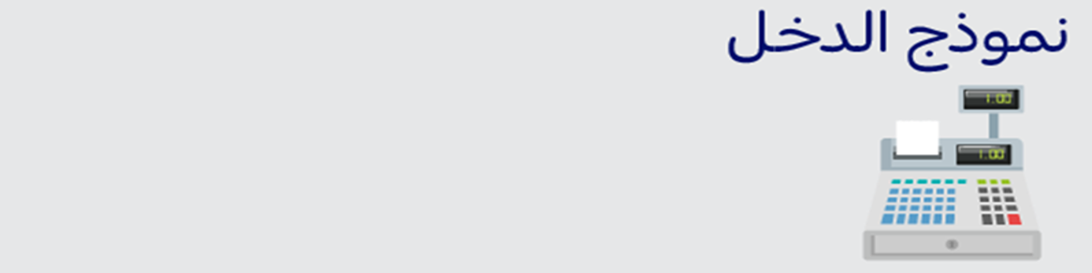
الجانب
التسويقي

Slide 22

القيم المقترحة
إن القيَم المقترحة هي السبب الذي يكمن خلف ُّ توجه العملاء إلى ٍ منشأة َّ معينة دون غيرها. هذه ّ إما أنها ُّ تحل ً مشكلة يعانيها المستهلك، َّ وإما تلبي إحدى احتياجاته. بهذا المعنى تكون القيَم المقترحة ً عبارة عن مزيج متميزمن المنافع ِّ تقدمها ٌ لعملائنا.
تكون بعضها مبتكرة وتُمِّثل عرضا ً جديدا أو عرضا لخدمة أو منتج وقد تكون مماثلة ٍ لعروض تجاريَّة ٍ قائمة، لكن مع خصائص و صفات إضافية
- إنجاز المهمة:
- الحداثة:
مساعدة العميل على إنجاز مهمة , يمكن من طريقة خلق قيمة
تلبية احتياجات لم يدركها العميل من قبل,لانه لم تكن عروض مماثلة من قبل
- التصميم:
-السعر:
له اهمية في خلق قيمة و قد يبرز منتج بفضل تصميمه المتميز
تقديم قيمة مماثلة بسعر أقل طريقة شائعة لتلبية متطلبات
شريحة من العملاء
- سهولة الاستخدام:
- الأداء:
جعل المنتجات أكثر ملاءمة و سهلة الاستعمال يخلق قيمة كبرى ل
- خفض التكاليف :
تحسين أداء منتج أو طريقة تأدية خدمة طريقة
مألوفة لخلق قيمة
مساعدة العملاء على خفض التكاليف طريقة مهمة لايجاد قيمة
-التكييف:
- الحد من المخاطر:
تكييف المنتج أو الخدمة تبعا للإحتياجات المحددة للعملاء
هو أسلوب يؤدي لخلق قيمة
تقليص احتمال اعرض العميل للخطر عند شراء المنتجات او الخدمات

Slide 23

العلاقة التي تتوقع كل واحدة من شرائح عملائنا أن نقيمها ونحافظ عليها معهم ومنها:
الخدمات الآلية
المساعدة الشخصية
التعرف إلى كل واحد من العملاء وتعرف خصائصهم، وهي تُقدم معلومات َّ خاصًة بالأوامرأو العمليات
المتعلِّقة بهم
يتحدث العميل مع ممثل حقيقي لقسم العلاقات مع العملاء ليحصل على المساعدة اللازمة له في أثناء عملية الشراء
المجموعات
الخدمة الذاتية
تَستخدُم بعض المنشآت، مجموعات المستخدمين لرفع مستوى تفاعلها مع العملاء أو العملاء المحتملين، ولتسهيل التواصل بين أعضاء المجموعات أنفسهم
تُوفِّر جميع الوسائل الضرورية ليقوم
العملاء بخدمة أنفسهم بأنفسهم
المشاركة في أداء العمل
وتقوم بعض المنشآت بإشراك العملاء في تصميم منتجات جديدة أو منتجات مبتكرة.

Slide 24

شرائح العملاء
تتضمن تفصيل لجميع الأفراد الذين توجه لهم المنتجات او الخدمات ومن انواعها:
- التمييز او التنويع :
- الأسواق الجماهرية :
تُميز بين شرائح السوق التي تختلف
احتياجاتُها ومشكلاتُها عن بعضها.
تركزجميعها على مجموعة واحدة كبيرة
من العملاء الذين يشتركون في الاحتياجات والمشكلات إلى حد بعيد
- الأسواق (المتعددة الجوانب):
- الأسواق المتخصصة :
تُقدم بعض المنشآت خدماتها لشريحتين أو أكثر من شرائح العملاء المترابطة.
تركز على شرائح محددٍة و متخصصة من العملاء لتلبي الاحتياجات َّ المحددِة ّ للسوق المتخصص

Slide 25

- التوصيل:
ويكون ذلك إما بالتسليم المباشر باليد
أو التوصيل بالبريد أو تنزيل البرنامج
أو تحميل التطبيق أو حق دخول للخدمة
(إسم المستخدم وكلمة السر- عبر الويب)
-التوعية:
توعية العميل بالخدمة و بوجود المنتج
- التقييم :
كيف نساعد العملاء
على تقييم القيم المقترحة
الخاصة بمنشأتنا
-عملية الشراء:
تسهيل شراء المنتج أوالخدمة من خلال
(الدفع الإلكتروني أوالإستلام النقدي)
- خدمة ما بعد البيع :
و المتضمنة الدعم الفني
وحل المشاكل والتدريب
والتوجيه والمشورة
القنوات المباشرة : فريق مبيعات, مواقع إلكترونية
القنوات الغير مباشرة : متاجر و نقاط بيع , متاجر مشتركة, بيع الجملة.

Slide 26

الدخل من تقديم الخدمة أو المنتجات من خلال دفع ثمنها و منها :
- إيرادات المعاملات: وهي الإيرادات الناتجة عن مدفوعات العملاء لمرة واحدة.
.إيرادات متكررة: وهي الناشئة عن دفعات متواصلة إما لتحقيق القيم المقترحة وإما لتوفير دعم ما بعد البيع للعملاء.
و قد تكون :
دخل من بيع أصول ملموسة
- بيع أصول غير ملموسة (تراخيص،حقوق ملكية فكرية, براءات إختراع)
-منتجات/خدمات حسب الطلب (تجهيز منتج/خدمة حسب طلب مسبق
- دخل من رسوم إشتراك (شهري, سنوي، باقات أساسية أو باقات مميزة)
- دخل من رسوم إستخدام (تأجير)
- دخل من رسوم التدريب // - دخل من الإعلانات.
وكل ذلك يتم تقديمه من خلال نقاط البيع (التواجد الفعلي في السوق) أو من خلال الإنترنت .

Slide 27





الجانب
التنفيذي

Slide 28

أنواع الشراكات :
شراكات إستراتيجية
(بين أطراف غير متنافسة)
شراكات تعاونية
(بين أطراف متنافسة)
شراكات تكاملية
بين موردين و (مصنعين أومطورين)
وهم أطراف خارجية يتم الإعتماد عليهم في تنفيذ بعض الأنشطة أو يتم التعاقد معهم لتزويد بعض الموارد, وتهدف الشراكات بشكل عام إلى:
خفض التكاليف (بواسطة التخصص)
تقليل المخاطرة (بواسطة وتوزيع المهام)

Slide 29

الموارد البشرية :
الموارد المادية :
مثل مرافق التصنيع والمباني والآلات والأنظمة و نقاط البيع وشبكات التوزيع
جميع الخدمات و المنتجات تتطلَّب
فريق عمل و إنتاج
الموارد الفكرية :
الموارد المالية :
جميع الخدمات و المنتجات تتطلَّب فريق
عمل و انتاج
مثل وبراءة الاختراعات وحقوق التأليف والنشر وقواعد بيانات العملاء
الممتلكات اللازمة لتجهيز وإنشاء وتقديم الأنشطة الرئيسية للعملاء

Slide 30

هي أهم الأعمال التي لا بُد للمنشأة من القيام بها لتضمن تقديم القيم المضافة وتبلغ نجاحها في عملها و منها :
أنشطة الإنتاج
يتعلَّق هذا النشاط بتصميم وصنع وتوزيع ٍمنتج ما
أنشطة حل المشاكل.
يتعلَّق هذا ّ النشاط ُّ بالتوصل إلى حلول ٍ لمشكلات
تواجه العملاء ًّتقديم الخدمات والاستشارات

Slide 31

جميع التكاليف والمصاريف اللازمة لتشغيل المشروع وتنفيذه (حتى يبدأ بتوليد أرباح) على أرض الواقع و تنقسم التكاليف إلى :
تكاليف ثابتة : (لا تتغير مع تغير الإنتاج)
تكاليف متغيرة : (تتغير مع تغير الإنتاج).
وتتأثر التكاليف بشكل عام بإقتصاديات الحجم وبإقتصاديات النطاق (حيث تزيد كلما كبر حجم المشروع وكلما توسع نطاقه).
ضبط هيكل التكاليف بحيث يكون محكوما :
بالتكلفة (أقل تكلفة وأقل جودة وأرخص سعر)
أو بالقيمة (أعلى قيمة وأعلى جودة بغض النظر عن السعر)

Slide 32
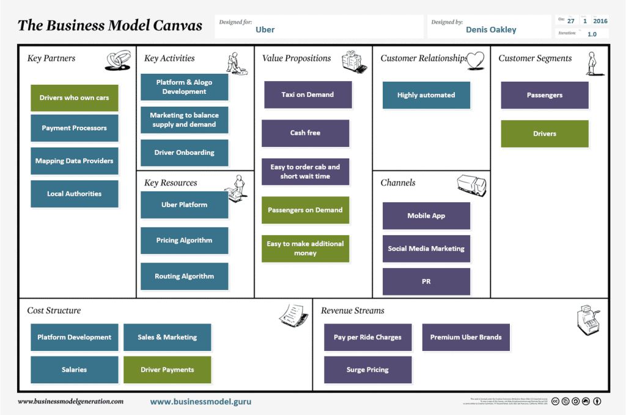

Slide 33

Notes:
للمزيد عن نموذج العمل:
دورة مجانية:
https://www.alefstartup.com/course/بناء-نموذج-العمل
كتاب مجاني:
https://www.alefstartup.com/uploads/files/Idea-to-startup.pdf

Slide 34


Essayer Sur tout En Groupe
Didou Bmc | Facebook

